Slide 1
6. klase Tēma: Kiberterorizēšana 1. nodarbība: Izpratne par kiberterorizēšanu
Tikumiskās audzināšanas programma «e-TAP»

Slide 2
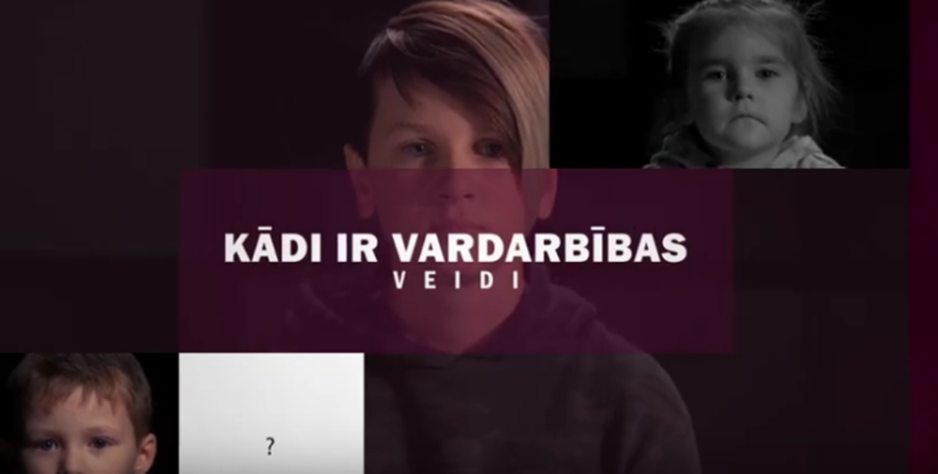
Izpratne par kiberterorizēšanu:
Lai varētu patiesi izbaudīt interneta sniegtās priekšrocības, ir svarīgi iemācīties, kāda ir atbildīga rīcība situācijās, ar kurām sastopamies tiešsaistē, un kā tās risināt saprātīgi, lai iegūtā pieredze būtu pozitīva.
Kādos veidos cilvēki var tiešsaistē kaitēt citiem cilvēkiem un sāpināt tos?
Kādi ir tiešsaistes sniegtie ieguvumi?
https://www.youtube.com/watch?v=gqhqhzwcFow

Slide 3
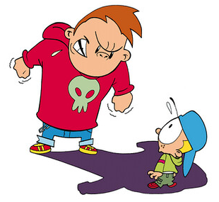
1. aktivitāte. Refleksija
Kāda, tavuprāt, ir sajūta, kad tu tiec pakļauts emocionālai vardarbībai, un kāpēc?
Vai kādreiz esi piedzīvojis jebkāda veida vardarbību?
Pārdomā savu personīgo pieredzi un mēģini iejusties to cilvēku ādā, kuri piedzīvojuši fizisko un emocionālo vardarbību! Visbiežāk cilvēks jūtas pazemots, skumjš, dusmīgs, bezpalīdzīgs utt.

Slide 4
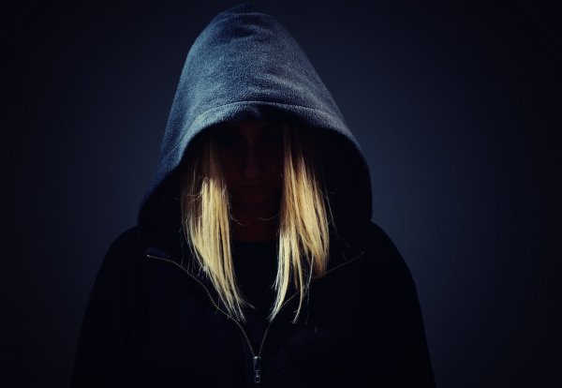
Tiešsaistes aktivitāte
Mēģini uzrakstīt dažas izdomātas īsziņas un padomā, kā pozitīvi un negatīvi vārdi varētu ietekmēt meiteni vai zēnu ekrāna otrā pusē!
Kā iedrošināšana un pozitīvi komentāri palīdz stiprināt tiešsaistes draudzību?
Kāda ir sajūta, saņemot un rakstot pozitīvus komentārus? Un otrādi?
Foto: www.st2.depositphotos.com

Slide 5
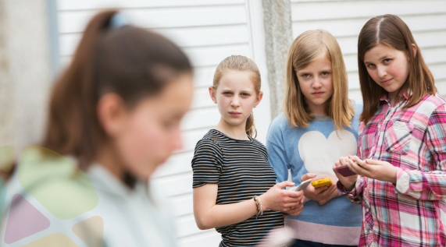
Sandras stāsts
Izlasi stāstu par Sandru un pārdomā, vai, tavuprāt, tas ir uzskatāms par kiberterorizēšanas piemēru! Ar klasesbiedru pārrunājiet jautājumus!
Sandra plāno dzimšanas dienas ballīti ar nakšņošanu. Viņas vecāki atļāvuši ielūgt astoņas meitenes, tāpēc Sandra nevar ielūgt visas, ko vēlas. Divas meitenes, kas nav uzaicinātas, nejauši dzird par plāniem. Viņas nolemj izveidot tīmekļa vietni “Mēs nevaram ciest Sandru Džounsu”. Viņas saka, ka tiem, kuri ir uzaicināti, nevajadzētu apmeklēt ballīti. Viņas izstāsta par vietni visiem skolas audzēkņiem. Tāpat meitenes mudina visus skolēnus pievienot jaunus iemeslus, kāpēc viņi nevar ciest Sandru, un izplatīt par Sandru baumas. Kad Sandra uzzina par vietni, vēderā viss sagriežas. Katru dienu šajā vietnē viņa izlasa jaunu nejauku komentāru par sevi. Viņa jūtas sāpināta un apkaunota. Vecākiem Sandra pasaka, ka ir saslimusi un neies uz skolu.

Slide 6
Vai šī situācija ir uzskatāma par kiberterorizēšanu? Ja jā, kādēļ?
Kā, tavuprāt, vēl Sandra varētu justies (ja neskaita apkaunojumu)?
Kāpēc, tavuprāt, abas meitenes izveidoja cietsirdīgo vietni par Sandru?
Ko tu varētu ieteikt Sandrai, lai palīdzētu atrisināt situāciju?
Kā tu justos Sandras vietā? Apraksti savas emocijas!
Ko, tavuprāt, cilvēki, kas dara pāri Sandrai, teiktu par savu uzvedību?

Slide 7
Izlasi situāciju aprakstus un izmanto dotos vārdus, lai aprakstītu, kā komentāru saņēmējs justos katrā situācijā!
Pie vienas tavas fotogrāfijas kāds svešinieks pierakstījis komentāru: “Tu esi tik neglīts”, un 12 cilvēki atzīmējuši šo komentāru ar “Patīk”.
Tu savā sociālo tīklu lapā dalies ar smieklīgu video un saņem negatīvus komentārus: “Kas tur smieklīgs?” “Kāpēc lai kāds to vispār skatītos?” “Tas ir stulbi!”
Tev visu laiku sūta īsziņas: “Tu man nepatīc. Tu nevienam nepatīc! Tu esi idiots!”
Tavs skolas biedrs tev atsūtījis privātu ziņu ar tekstu: “Tu nevienam nepatīc, losi!”
Tu publicē fotogrāfiju no nedēļas nogales kopā ar draugu, un kāds ieraksta komentāru: “Omg, kāpēc tu uz turieni brauci, cik stulbi!”
Bezpalīdzīgs,
apbēdināts,
nobijies,
apkaunots,
sakaitināts

Slide 8
Kā tu rīkotos?
Ko tu ieteiktu cilvēkam,
kas piedzīvo kiberterorizēšanu,
kurš ir bijis kiberterorizēšanas liecinieks,
kurš sapratis, ka tiešsaistē bijis nelaipns?
Kādi tikumi tev būtu nepieciešami katrā no situācijām?
Vai vari izdomāt praktiskus piemērus, kā tu izmantotu šos tikumus konkrētajā situācijā?
Kā tu vari stiprināt savu raksturu situācijās, kurās kļūsti par kiberterorizēšanas liecinieku vai izjūti vēlmi pateikt vai izdarīt tiešsaistē kaut ko, kas nav pareizi?

Slide 9
Pašapziņas stiprināšana
Noskaties video “Pašapziņas stiprināšana pēc emocionālās vardarbības tiešsaistē”.!
https://www.youtube.com/watch?v=9HocoOVVUDY
Kura no trīs stratēģijām tev šķiet saistošākā un kāpēc?

Slide 10
Tikumiskās audzināšanas programma «e-TAP»
Resursi pieejami: www.arete.lu.lv
Programmas administrators: Dr. Manuels Fernandezs. manuels.fernandezs@lu.lv, +371 26253625
Latvijas Universitātes Pedagoģijas, psiholoģijas un mākslas fakultātes Pedagoģijas zinātniskā institūta vadošais pētnieks
Imantas 7. līnija 1, 223. telpa, Rīga, LV-1083, Latvija
"Digitālas mācību programmas piemērotības un īstenojamības izpēte jauniešu tikumiskajai audzināšanai Latvijas izglītības iestādēs (no 5 līdz 15 gadu vecumā)" (01.12.2020-31.12.2021). Projekta Nr. lzp-2020/2-0277; LU reģistrācijas Nr: LZP2020/95

